Slide 1



Slide 2

广电5G在场景应用中的安全思考
曹燕明
华数传媒网络有限公司

Slide 3

Contents
目录
1
广电5G网络建设背景
2
5G网络安全新挑战
3
广电5G网络安全体系
4
华数5G网络安全实践

Slide 4


广电5G网络战略定位
2019年6月6日
2020年3月4日
工信部正式向中国广电发放了5G商用牌照
5G成为国家新基建的核心组成部分
广电5G战略定位
打造集融合媒体传播、智慧广电承载、智能万物互联、移动通讯运营、国家公共服务、绿色安全监管于一体的新型国家信息化基础网络。
Notes:
更新数据

Slide 5
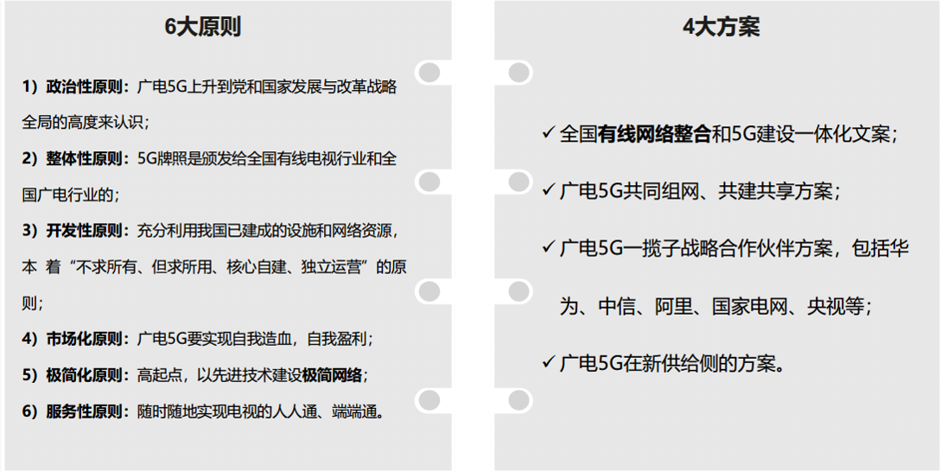
广电5G网络发展的原则
Notes:
更新数据

Slide 6
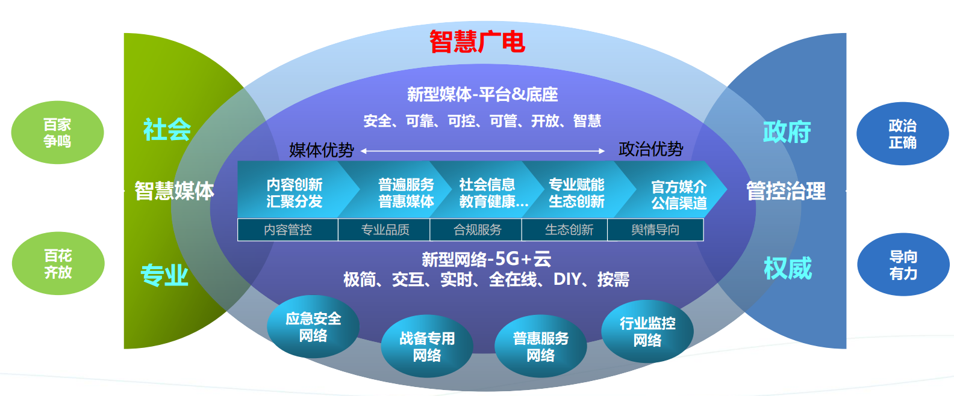
5G+智慧广电体系架构

Slide 7
Contents
目录
1
广电5G网络建设背景
2
5G网络安全新挑战
3
广电5G网络安全体系
4
华数5G网络安全实践

Slide 8



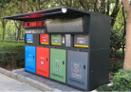

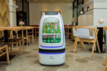
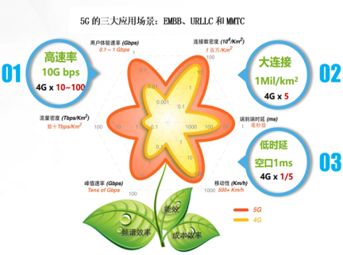
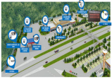

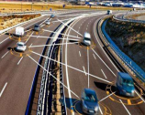


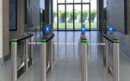
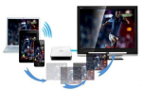
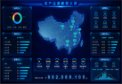


5G网络安全之新业务挑战
高度弹性的安全机制
更高的隐私保护需求
eMBB场景的超大流量
uRLLC场景的低时延要求
mMTC场景的海量多样化终端
Notes:
5G网络承载的业务和应用场景高度定制化和多元化 ，每一种业务和应用场景都有不同安全级别的安全需求，因此5G 网络必须能在统一的安全架构下灵活进行按需的弹性扩展，以满足高度定制化的安全需求
5G 网络的开放性，使用户隐私信息从封闭的平台转移到开放的平台上，同时，5G 网络是一个异构的网络，使用多种接入技术，用户数据会多次穿越各种接入网络，大幅度增加了隐私暴露风险，因此5G 网络有了更高的用户隐私保护需求。
eMBB场景下的超大流量对现有网络中部署的防火墙、入侵检测系统等安全设备在流量检测、分析计算、数据存储等方面的性能和能力提出挑战。
uRLLC场景下的低时延需求造成复杂的安全机制部署受限，需要对业务接入过程身份认证的时延、数据传输安全保护带来的时延，终端移动过程由于上下文切换带来的时延、以及数据在网络节点中加解密处理带来的时延等各环节进行优化
mMTC场景下的海量多样化终端，大多计算和存储资源有限，难以部署复杂的安全策略。而由于暴露在外的终端数量众多，又极易受到攻击。因此迫切需要轻量级的安全算法、简单高效的安全协议等新安全技术。

Slide 9
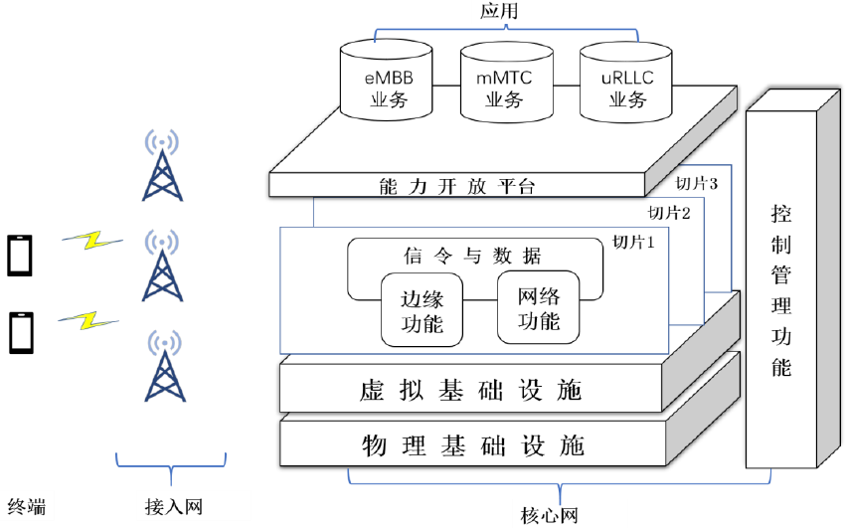
5G网络安全之新技术挑战
网络功能虚拟化
网络切片
网络功能开放
边缘计算
Notes:
5G 网络的虚拟化特点，改变了传统网络中功能网元的保护很大程度上依赖于对物理设备的安全隔离的现状，原先认为安全的物理环境将变得不安全，实现虚拟化平台的可管可控的安全性要求成为5G 安全的一个重要组成部分。
5G网络引入了网络切片，可以为完全不同的业务场景提供端到端的服务质量保证。但同时也引入了切片之间的安全隔离，以及虚拟网络的安全部署和安全管理等新的风险。需要考虑使用云化、虚拟化隔离措施，实现精准、灵活的切片隔离，同时要做好网络切片运维和运营安全的管理，确保相应的技术措施得到落实。
5G 网络的主要网元都可以通过能力开放接口将网络服务能力进行开放.如何加强网络开放接口安全防护能力，防止互联网上的攻击者从开放接口渗透入运营商网络，以及如何加强运营商网络用户数据、网络数据和业务数据的保护，都是需要重点解决的安全问题。
面向低时延业务场景，5G 引入边缘计算功能,数据网关和业务使能设备可以根据业务需要在全网中灵活部署.相应的对5G网络的安全功能和能力也要进行下沉,这又是一个新的挑战.

Slide 10
Contents
目录
1
广电5G网络建设背景
2
5G网络安全新挑战
3
广电5G网络安全体系
4
华数5G网络安全实践

Slide 11
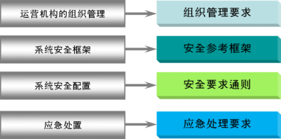
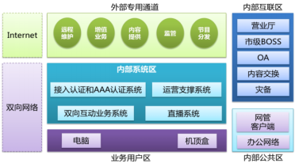
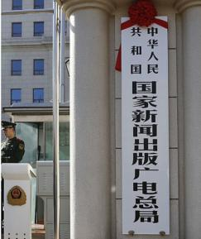
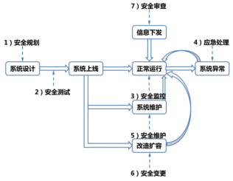
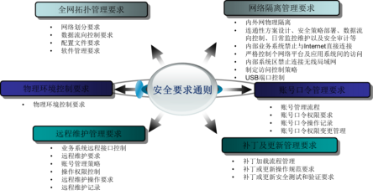
广电网络安全参考框架
广电总局
《有线数字电视系统安全指导意见》
征求意见稿
总体框架
安全域划分要求
安全流程要求
安全要求通则
Notes:
与运营商网络不同,广电网络具有非常鲜明的行业特殊性.因此从三网融合到近年的广电5G网络建设,广电行业每年都进行技术和规范制度层面的论证和探索。其中2014年广电总局发283号文，对有线数字电视业务系统面临的安全问题在运营机构的组织管理、系统安全框架、安全域划分准则、安全三同步设计等方面进行技术设计和指导。

Slide 12
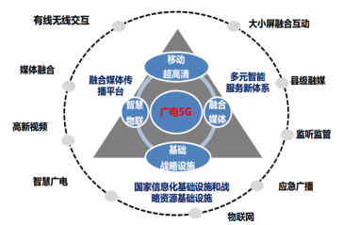
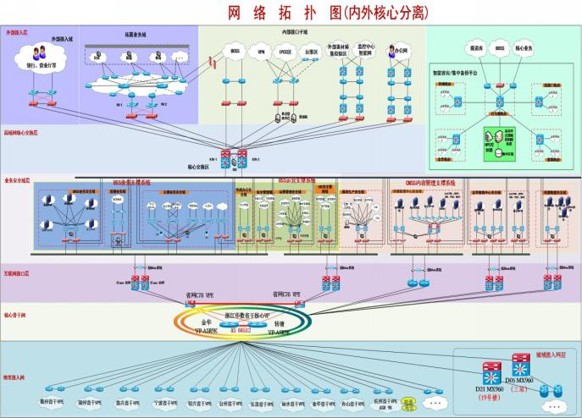
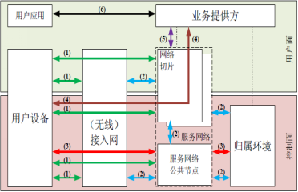
广电5G网络安全架构
广电5G网络安全架构
核心网内外统合 承载网整体融合 管理网分级整合
Notes:
广电5G网络作为新兴国家信息化基础设施和战略资源基础设施，不但特别注重个性化和垂直场景打造，而且具有鲜明的融媒体传播和舆论主阵地的政治特色。因此,广电5G网络的安全架构脱胎于3GPP的5G安全架构,又有自己独特的业务应用场景和技术特性.总体可概括为:核心网内外统合 承载网整体融合 管理网分级整合
核心网内外统合是指:核心网层面,广电5G网络安全架构在保证内网业务绝对安全的前提下,还要考虑与运营商网络和互联网中业务的互联互通,实现网络安全的内外统合
承载网整体融合是指:广电5G网络安全架构必须考虑广电现有基础网络和业务网络的安全体系和安全设施,实现安全架构的有线无线整体融合
管理网分级整和是指:广电5G网络安全架构必须改变目前广电网络割裂、隔离的局面，实现全国一网，端到端全程可管可控

Slide 13
广电5G网络应用场景安全分析
基准库、应用库同步校验
1.应用库与基准库定期进行基因比对
2.用基准库覆盖应用库中篡改的文件
在音视频媒体业务的应用中，分别从已有的母本视频和待测的样本视频中分别提取影视基因，形成影视基因数据库，再通过母本基因和样本基因的匹配比对，实现精准、高效、稳定的视音频内容识别。
播出环节防篡改
1.视频播出前防篡改验证
2.机顶盒定期扫描验证
影视基因应用库
建设
影视基因基准库
建设
上载库
素材库
中心播出库
CDN、Cache
机顶盒
内容上载环节防篡改
1.原始内容上载过程防止篡改
2.上载区交换到素材区过程防止篡改
生产环节防篡改
1.素材编辑、转码过程防止篡改
2.素材库与播出库内容防止篡改
分发环节防篡改
1.播出库分发到CDN云存防止篡改
2.播出库与Cache节点内容防止篡改
Notes:
广电5G网络中最终要的应用场景非音视频媒体类业务场景莫数，因此如何确保音视频媒体内容的安全，将是广电5G网络安全首先要考虑的问题。

Slide 14
广电5G网络应用场景安全分析
感控安全区
网络安全区
运维安全区
应用安全区
Notes:
物联网将是广电5G网络承载的最重要的业务之一,因此广电5G网络安全体系建设必须考虑物联网安全需求.全国信息标准化技术委员会通信安全工作组将物联网六域模型划分为4个安全区,每个安全区都有自己的安全特性需求
感控安全区:
各类感知终端和接入设备大部分都部署在无人监控的场景下，需要加强感知终端和接入设备防软、硬侵入的功能。
需要考虑关键感控节点的冗余部署，以及基于密码算法的节点间认证。
网络安全区：
物联网节点数量庞大且数据传输采用无线射频信号进行传输，需要考虑信息传输的可靠性、数据传输的完整性以及端到端和点到点的通信加密和认证
物联网有海量数据传输需求，需考虑多路传输措施，并限制网络发包速度和数据重传次数。
运维安全区：
由于物联网在终端设备、固件、操作系统、无线协议、专用网络、平台系统等方面与传统通用移动互联网完全不同，因此需要研究物联网的漏洞安全管理方法，包括漏洞库建设、漏洞标识、共享、设备加固等方法。
针对物联网全生命周期安全的特点，确定安全运营要求和安全防护方法，建立安全管理与运维机制。
应用安全区：
由于接入设备类型繁多、能力参差不齐，需保证平台接入的安全性。
由于物联网业务服务平台中采集、存储及处理大量敏感数据，需保证其不会被窃取、被篡改、被伪造、被破坏。
不同的垂直领域由于终端设备、网络结构、业务形态的差异性，面临不同的安全风险与需求。因此针对不同的垂直领域，应有不同的应用安全策略和功能。
物联网业务服务平台还应保证其在系统安全方面的安全需求，如系统安全加固及安全审计等。

Slide 15
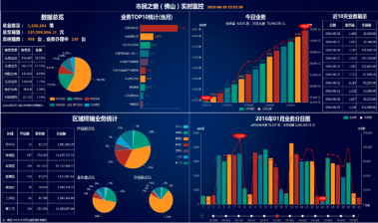
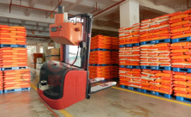
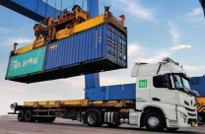
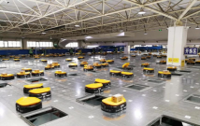

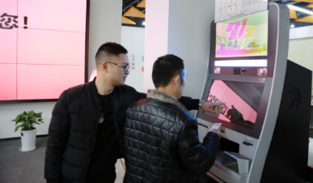
广电5G网络应用场景安全分析
安全
便捷
个性
政 务
行 业
服 务
Notes:
由于广电网络自身的政治属性和公共信息服务的定位，各类G端和B端的业务应用一直是广电网络的特色。以华数为例，在各级政府部门的指导下，先后参与“雪亮工程”、“最多跑一次”、“四个平台”、“城市大脑”、“政务云”等国家、省、市重点民生工程。可以预见，广电5G网络时代，G端和B端业务的种类和数量都将呈现爆发的趋势。如何在政务类应用高度安全，行业类应用高度定制和服务类应用高度便捷三大需求中获取最好的平衡，将是广电5G网络安全工作中的一个难点

Slide 16
Contents
目录
1
广电5G网络建设背景
2
5G网络安全新挑战
3
广电5G网络安全体系
4
华数5G网络安全实践

Slide 17
5G实施战略
网络智能化
业务融合化
产业生态化
新场景消费拉动
新赛道突破超越
5G
新产品服务提升
新资源内容创新
新基建网络升级
新平台数据建设
媒体融合
有线无线融合
科技文化融合
云网融合
数联物联融合
2B2C业务融合
Notes:
华数立足现有网络、用户和业务基础，制定5G实施战略：
华数将坚持“网络智能化，业务融合化，产业生态化”，通过有线无线融合、数联物联融合、云网融合、媒体融合、科技文化融合、2B2C业务融合，
推动新基建网络升级、新平台能力建设、新资源内容创新、新产品服务提升，从而创造新场景拉动消费、开辟新赛道突破超越，在广电5G这个新起点上更好地满足广大人民群众对美好生活的向往。

Slide 18
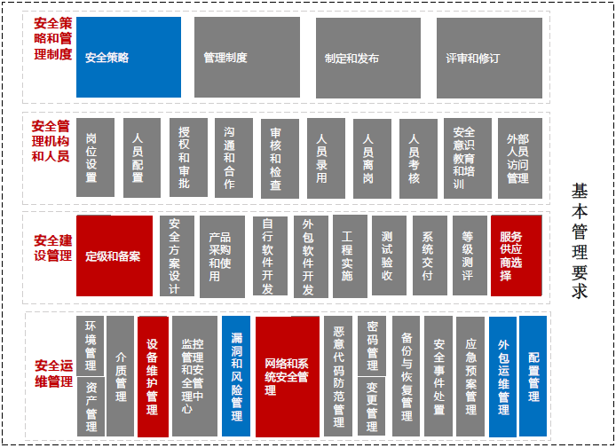
华数5G时代之网络安全
华数加入广电5G网络建设后,网络架构演进为“双域六要素”。作为六要素之一的网络安全体系完全按照相关标准构建，对标“等保2.0”要求 。
Notes:
华数网络的整体建设从战略性、全局性和系统性出发，按照“有线/无线/移动一体化、数联物联深度融合、固网全光纤化和IP化、多维度全方位覆盖、高速智能”的总体思路,按“双域六要素” 的整体架构开展工作.“双域”是指网络包含有线域和无线域两个技术域。有线域包括了目前华数所拥有的庞大的固网资源，包括数字有线电视网络、高速数据宽带网络、面向政府机关的政务网、面向企事业单位的数据VPN网络、面向公安视频监控的视频监控VPN网络等。无线域则不但包括目前华数已经建成的基于WiFi技术的无线宽带数据城域网，还包括了华数正在建设的无线窄带城域物联网和广电5G移动通信网。
“六要素”是指网络由骨干网、城域网、接入网、家庭网、相关的网络基础设施以及网络安全体系等六个主要的组成部分。
其中的网络安全体系是指遵循统一安全管理的建设的思路，根据“全面保障，分级保护，适度安全”、“集中管理，统筹规划，整体规划，分步实施”、“同步规划、同步建设、同步运行”、“内外并重，技术与管理并重”这四大原则，围绕数字电视和宽带等传统业务以及各新兴业务, 通过多视角、多维度的分析和安全技术或产品定制的模式，引入动态实时的监控、管理、审计、取证体系建设，采用可信互联、可信区域、分区、分域等关键策略，构建出的对标“等保2.0”要求的全方位综合安全防护体系。

Slide 19

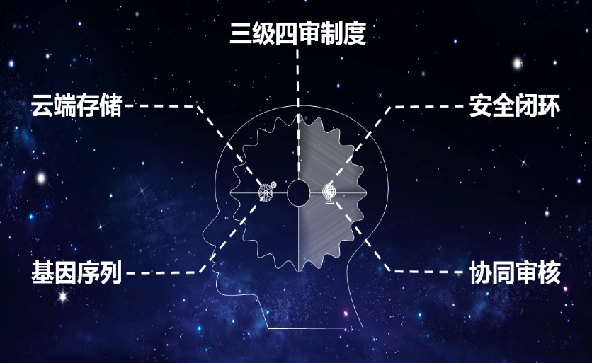
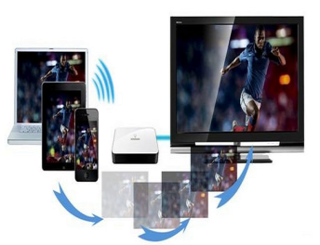
华数5G时代之内容安全
5G+融媒体
融媒体直播
短视频点播
多屏互动
5G+新媒体
4K/8K
3D/VR/AR
云课堂
云游戏
Notes:
媒体类的应用一直是华数的优势和特长,进入5G时代,华数借助其大带宽特性,将进一步在各类新媒体\融媒体应用上发力,内容安全凸显其重要性.
5G时代,华数的内容安全将重点在以下几方面开展工作
三级四审制度: 各平台内容安全播出实行统分有责、分工明确，职责到人的原则。对所有节目和稿件实行“三级”审查责任制。
云端存储: 搭建云端存储空间，数字化管理视频介质，提高日常管理、合作调用与备份查找的工作效率。重点内容额外重复备份+硬盘备份，最大限度保护介质存储安全。
安全闭环: 搭建封闭内部网络，设立私有云，避免外部恶意攻击、篡改文件等情况发生，保障视频介质内容安全；内容引进、入库、审核、生产、发布云端闭环操作，杜绝安全漏洞，提高流转效率，推动内容安全、快速、高效上线。
基因序列:为视频内容植入基因序列，确保内容在生产、上线环节中流转的唯一性，确保上线版本的正确性。避免人为因素、系统BUG等产生影响内容安全的风险。
协作审核:建立“人机协作审核”机制，利用智能审核系统，精准高效识别各类场景涉政、色情、违禁、垃圾广告等违规内容，提前防御内容安全风险；对通过智能审核的视频内容进行人工复审，将画面细节、语义语境等机器无法准确识别的方面作为关注重点，保障内容安全。

Slide 20
华数5G时代之数据安全
数据采集
数据传输
数据存储
数据访问
数据使用
数据销毁
数据识别
身份认证
存储加密
身份鉴别
数据脱敏
防恢复
大数据
安全
分级分类
传输加密
备份恢复
访问控制
文件水印
数据打标
数据安全检测
操作行为审计
异常行为检测阻断
面临风险
网络攻击显著目标
加大隐私泄露风险
被利用为攻击武器
APT高级攻击载体
大数据特征
海量数据规模
快速的数据流转和动态的数据体系
多样的数据类型
多样的数据类型
大数据安全防护策略-数据生命周期的安全管控
Notes:
5G网络的加入，使得数据的获取速度、种类、维度和颗粒度都将出现根本性变化。其对数据安全的需求也将上升到一个新的高度。大数据所含信息量较高，虽然相对价值密度较低，但是对它里面所蕴藏的潜在信息，随着快速处理和分析提取技术的发展，可以快速捕捉到有价值的信息以提供参考决策。华数目前已经初步建成大数据平台的安全防护体系，5G+大数据在掀起新一轮生产率提高的浪潮的同时，也对该安全防护体系提出了全新的挑战。

Slide 21
华数5G时代之系统安全
省市区县三级安全播出需求
通过双中心构架、三基地策略，构建高安高可靠的技术系统，在系统层和平台层不同维度形成全方位安全保护机制。
信息安全防护
建设安全可靠的信息安全防护系统。可追溯病毒源头，预测传播发展趋势，掌握病毒传播轨迹，形成整个网络自上而下的防御监测系统。
可信可靠的信源处理平台
确保信源安全高质、参数统一，分发提供给全省地市县前端、通信运营商、融媒体中心、IPTV集成播控平台、互联网电视播控平台、手机电视播控平台、互联网视频网站等媒体业务平台用于生产运营。
全局智能运维思路
建设一个自动化智慧化的运行控制平台，利用快速有效的切换调度平台，完成主备信源的快速切换。实现智能运维、故障快速定位、迅速处理的目标，以满足华数全业务的高效运维需求。
全面的监测系统
监测节点包含信源接收监测、传输通道监测等部分。监测系统支持拓扑呈现，便于快速定位故障节点
Notes:
多年来，华数构建了大量的媒体类应用系统，并在华数网络和信息安全工程整体框架内为各应用系统配置了多样化的安全策略和丰富的安全设施。5G时代，新媒体、富媒体和融媒体类应用爆发式增长，各应用系统进一步呈现开放、融合的趋势。华数基于多年媒体应用系统的建设运维实践经验，结合对5G技术的理解，提出构建既满足省市区县三级安全播出保障要求、满足省市广电部门信源使用需求、又满足新媒体和融媒体业务发展需求的，高安全性的数字电视和新媒体技术体系。

Slide 22
华数5G安全业务之应急广播
政府主导
统一规划
广电实施
统一联动
快速高效
安全可靠
平战结合
指挥
调度
预警
信息发布
宣传
有线电视网
光纤数据网
5G移动通信网
卫星通信专网
Notes:
应急广播系统是由广电承建的重要的战略信息基础设施，是国家应急管理和响应体系的重要组成部分。5G技术的到来，为应急广播系统带来了可靠、安全、广覆盖、高性能的新传输通道。未来华数将在全国应急广播管理体系总体框架下，遵循“统一联动、分级建设、安全可靠、快速高效、平战结合”的基本原则，充分利用广播电视发布的权威性和广电5G网络安全可靠的特点，建设符合杭州市实际情况的应急广播体系，创造社会价值。

Slide 23
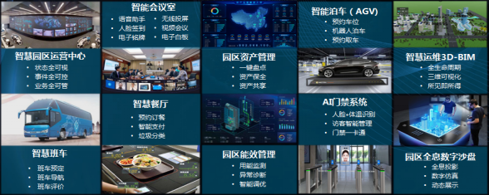
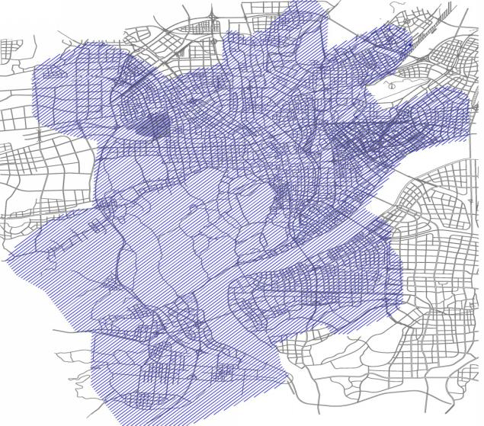
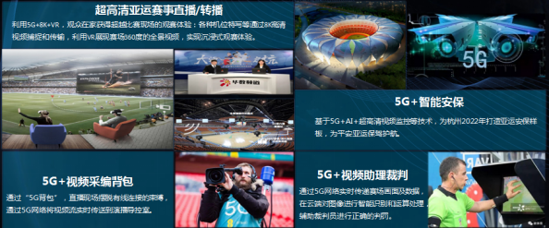
华数5G安全业务之物联网
拱墅区
江干区
下城区
上城区
西湖区
滨江区
Notes:
华数未来将进密契合工业互联网、能源互联网、农业物联网等的行业应用需求，发掘5G技术带来的mMTC和uRLLC两大业务场景的功能和特点，利用已具备的信息基础设施，充分发挥广电网络安全、可信、可靠的优势，构建广覆盖、低时延、连接可靠、数据安全、灵活多样的广电5G物联网

Slide 24
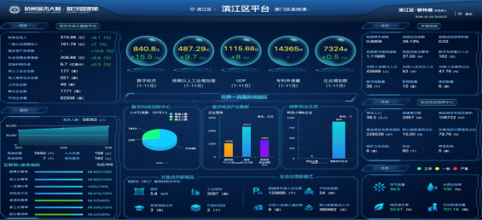
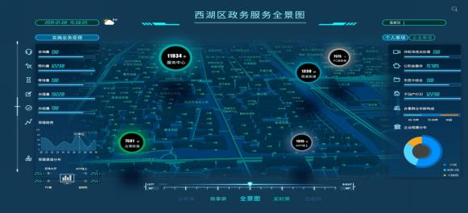
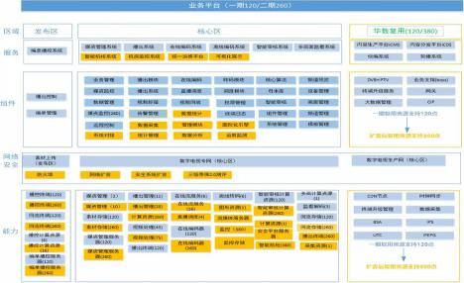
华数5G安全业务之政务网
Notes:
华数在2018年启动了为期3年的全市电子政务网提升改造工作，结合光纤传输网络、5G网络、大数据和人工智能等先进技术，进一步优化完善政务网的网络结构，从稳定性、先进性、可靠性、安全性等几个方面满足“雪亮工程”、“最多跑一次”、“四个平台”、“城市大脑”、“政务云”等省市重点工程的保障要求。

Slide 25

结束语
1
2
3
广电5G网络是新兴国家信息化基础网络，不但特别注重垂直场景打造，而且具有鲜明的融媒体传播和舆论主阵地的政治特色。
广电5G网络有非常鲜明的行业特殊性，其安全架构脱胎于3GPP的5G安全架构,又有自己独特的功能和技术特性。
华数将践行广电5G网络安全架构,在全省网络信息安全防护体系的基础上，形成5G网络信息安全创新与融合的新格局。
Notes:
更新数据

Slide 26
谢谢！

